Slide 1
Machine Learning for Social Good
Johannes J. Müller – CorrelAid e.V.
28.05.2018
Twitter: @jj_mllr
Notes:
Fragen für den Anfang:
Wie viele studieren?
Lieblingsfach? Naturwissenschaften, Sozialkunde, Mathematik, Geisteswissenschaften (Deutsch, Englisch, Geschichte)
Schonmal programmiert?

Slide 2


Slide 3




Welche Werbung funktioniert bei wem besonders gut?
Version 1:
Neurotisches Profil
Version 2:
Rationaleres Profil

Slide 4


Welche Werbung für wen?
Klassifikation

Slide 5
Was brauchen wir für die Klassifikation
Wie können wir messen ob jemand neurotisch ist oder nicht?
Woher bekommen wir einen Datensatz mit dem wir unser Modell „trainieren“ können?
Wie können wir klassifizieren ob jemand zur ängstlichen Gruppe gehört - nur mit Facebook-Daten?

Slide 6
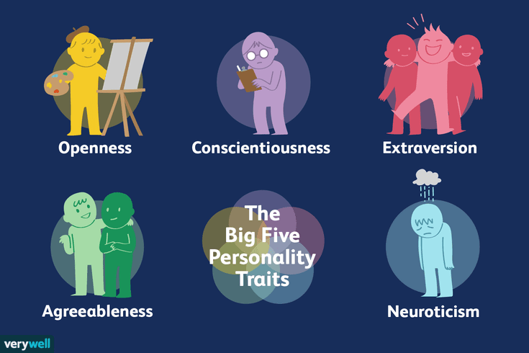
Persönlichkeitsprofile

Slide 7
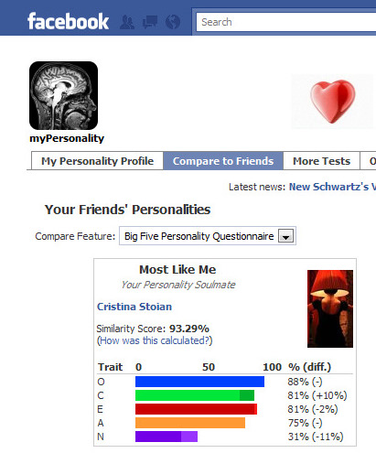
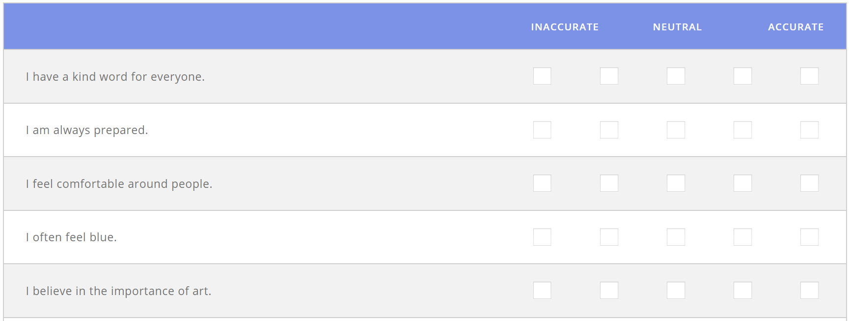
Persönlichkeitsprofile

Slide 8
Datensatz
Name | Neurotisch | BMW_Like | Adele_Like | Trump_Like
Alan | JA | JA | JA | JA
Betty | NEIN | NEIN | JA | NEIN
Jean | JA | NEIN | NEIN | JA
Satoshi | NEIN | JA | JA | NEIN
… | … | … | … | …

Slide 9
Klassifikationsmethode: Decision Tree
Trump_Like
Ja
Predict: Neurotisch
Nein
Adele_Like
Ja
Nein
Predict: Nicht Neurotisch
Predict: Neurotisch

Slide 10
Datensatz
ID | Neurotisch | BMW_Like | Adele_Like | Trump_Like | Vorhersage
Alan | JA | JA | JA | JA | RICHTIG
Betty | NEIN | NEIN | JA | NEIN | RICHTIG
Jean | JA | NEIN | NEIN | JA | FALSCH
Satoshi | NEIN | JA | JA | NEIN | RICHTIG
… | … | … | … | …

Slide 11
Den Decision Tree „trainieren“
Trump_Like
Ja
Predict: Neurotisch
Nein
Adele_Like
Ja
Nein
Predict: Nicht Neurotisch
Predict: Neurotisch
→ Richtige Vorhersagen: 85%
Trump_Like
Ja
Predict: Neurotisch
Nein
Adele_Like
Ja
Nein
Predict: Nicht Neurotisch
Predict: Neurotisch
→ Richtige Vorhersagen: 70%
Trump_Like
Ja
Predict: Neurotisch
Nein
Adele_Like
Ja
Nein
Predict: Nicht Neurotisch
Predict: Neurotisch
→ Richtige Vorhersagen: 90%

Slide 12
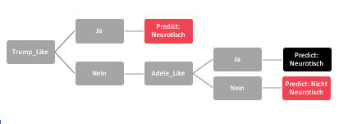
Klassifikation
Klassifikation

Slide 13
Wie können wir diese Technik für etwas Gutes nutzen?

Slide 14
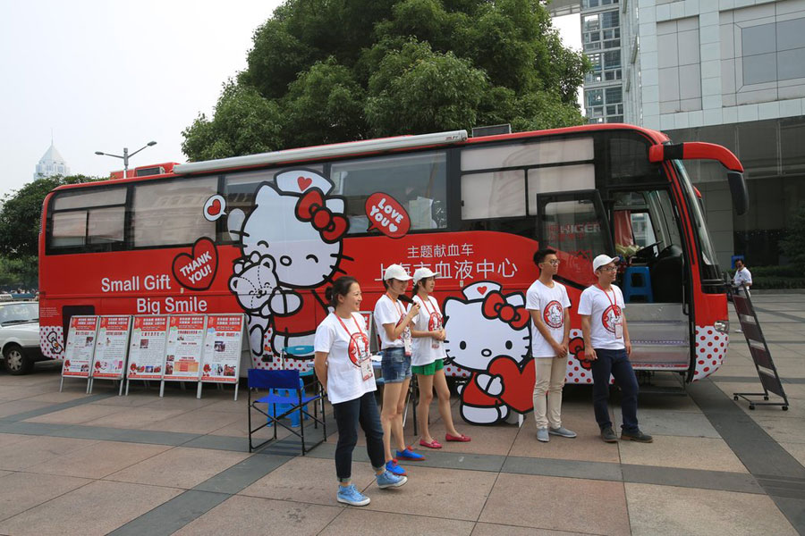
CASE: Blutspenden vorhersagen
Mobile Blood Donation Vehicle in Taiwan: The Blood Transfusion Service Center drives to different universities and collects blood as part of a blood drive. We want to predict whether or not a donor will give blood the next time the vehicle comes to campus.

Slide 15
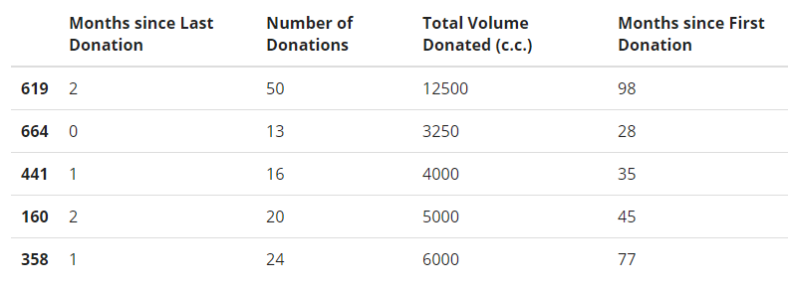
Vorgehen
Daten über BlutspenderInnen werden anonymisiert
Für jedeN SpenderIn wird berechnet wie wahrscheinlich er oder sie wieder spenden wird
Daraus lässt sich ableiten ob der Bedarf durch die Blutspenden gedecket werden kann

Slide 16
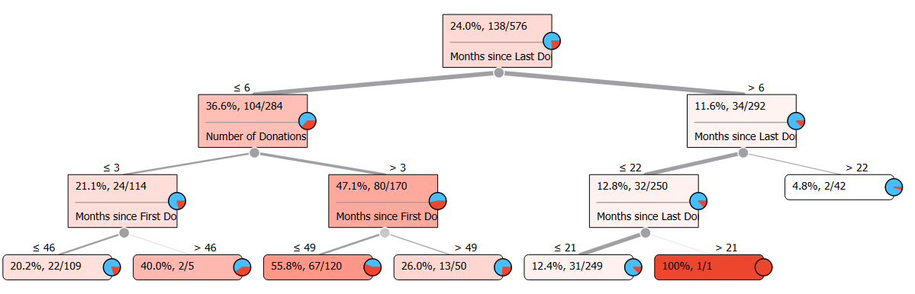

Slide 17


CASE: Brandvorhersage in NYC
“The American Red Cross Home Fire Preparedness Campaign aims to reduce the number of home-fire deaths and injuries by 25 percent over the next five years, working with community partners and stakeholders to install smoke alarms and provide fire- and disaster-safety education in communities at risk for home fires.”

Slide 18
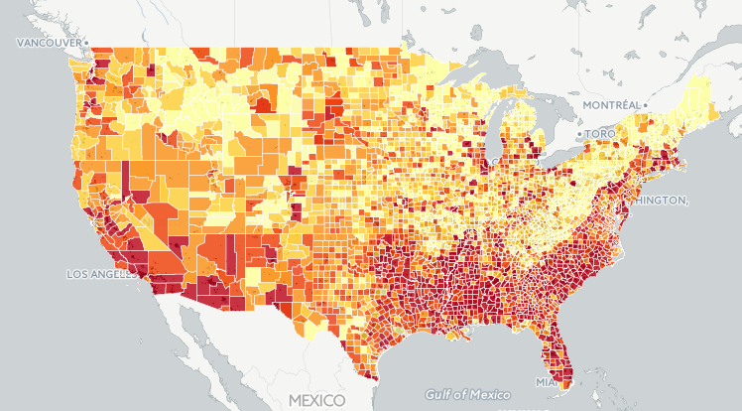
Vorgehen
Daten über häusliche Katastrophen von American Red Cross werden anonymisiert
Übersicht erstellen von Mustern in den USA
Erstellen eines Vorhersagemodells um die risikoreichsten Regionen in den USA zu identifizieren
Impact: American Red Cross kann entscheiden wo sie ihre nächsten Kampagnen starten sollen

Slide 19
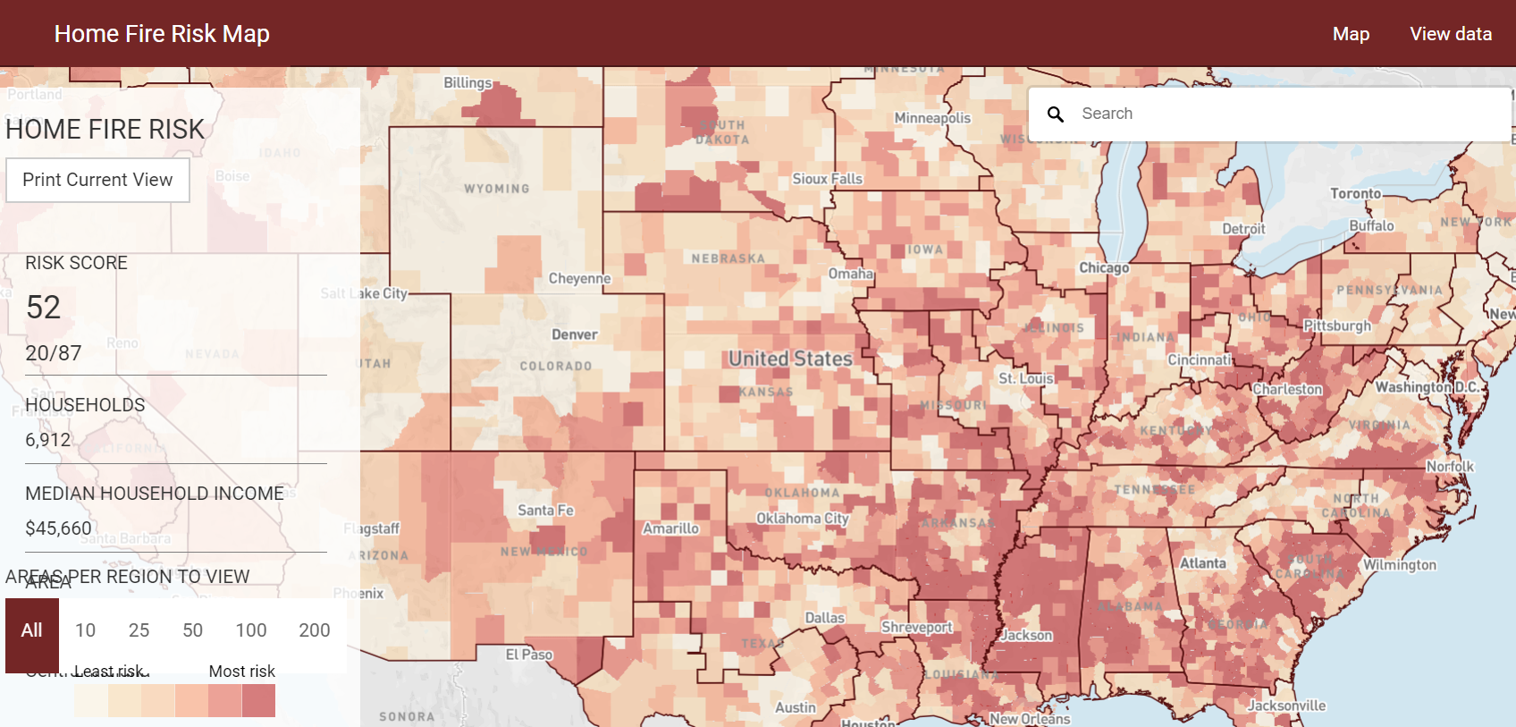

Slide 20
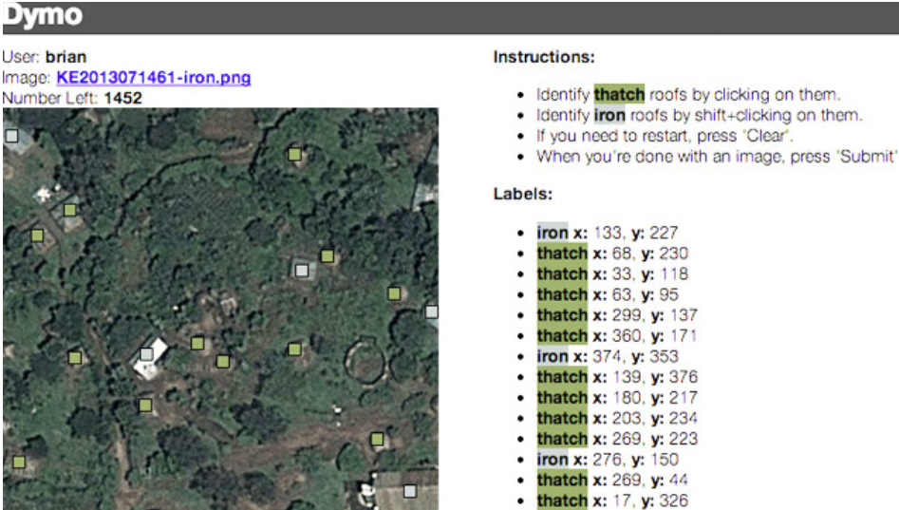
CASE: Give Directly
Projekt mit GiveDirectly in Uganda & Kenya
Wo werden Micro-Spenden am dringendsten gebraucht?
Dichte der Metall-Dächer als Proxy für finanzielle Lage eines Dorfes
Machine Learning um Dächer zu klassifizieren

Slide 21
Das Potential von Datenanalyse demokratisieren

Slide 22
Machine Learning
Supervised Learning
Unsupervised Learning

Slide 23
Machine Learning
Daten sammeln
Daten labeln
Daten cleanen
Modell auswählen
Modell trainieren
Modell evaluieren
Modell anpassen
Vorhersagen treffen

Slide 24
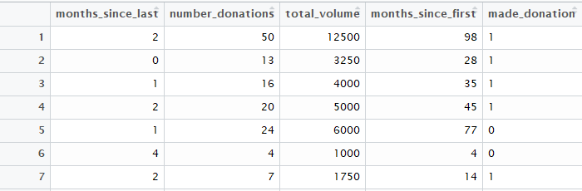
Unsere Daten
Label (Outcome)
Features (Variables)

Slide 25
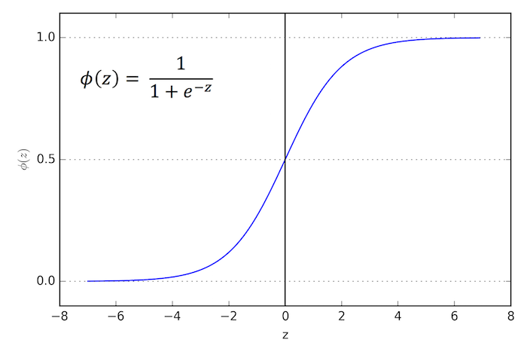
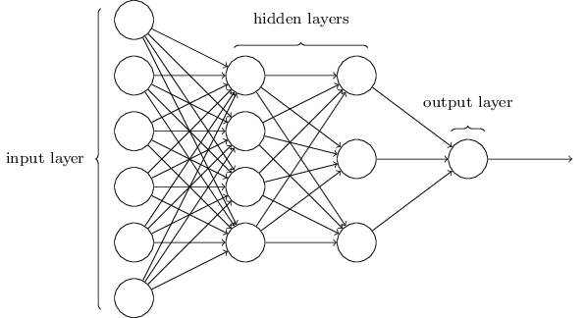
Supervised Learning
Logistic Regression
Decision Trees
Neural Networks

Slide 26
How to get started?
Findet ein Projekt oder ein Themenfeld das euch begeistert!
Meist genutzte Programmiersprachen für Data Science/ Machine Learning: Python und R
SciKitLearn (Python), Caret (R), Tensorflow (Python & R)
Online coden lernen
www.datacamp.com
www.codecademy.com
www.learnpython.org
Blogs (!)
Youtube-Channels: „Google Developers“, „Siraj Raval“, „3blue1brown“

Slide 27
Schreibt mir gerne… johannes.m@correlaid.org Twitter: @jj_mllr facebook.com/WeAreCorrelAid

